Slide 1
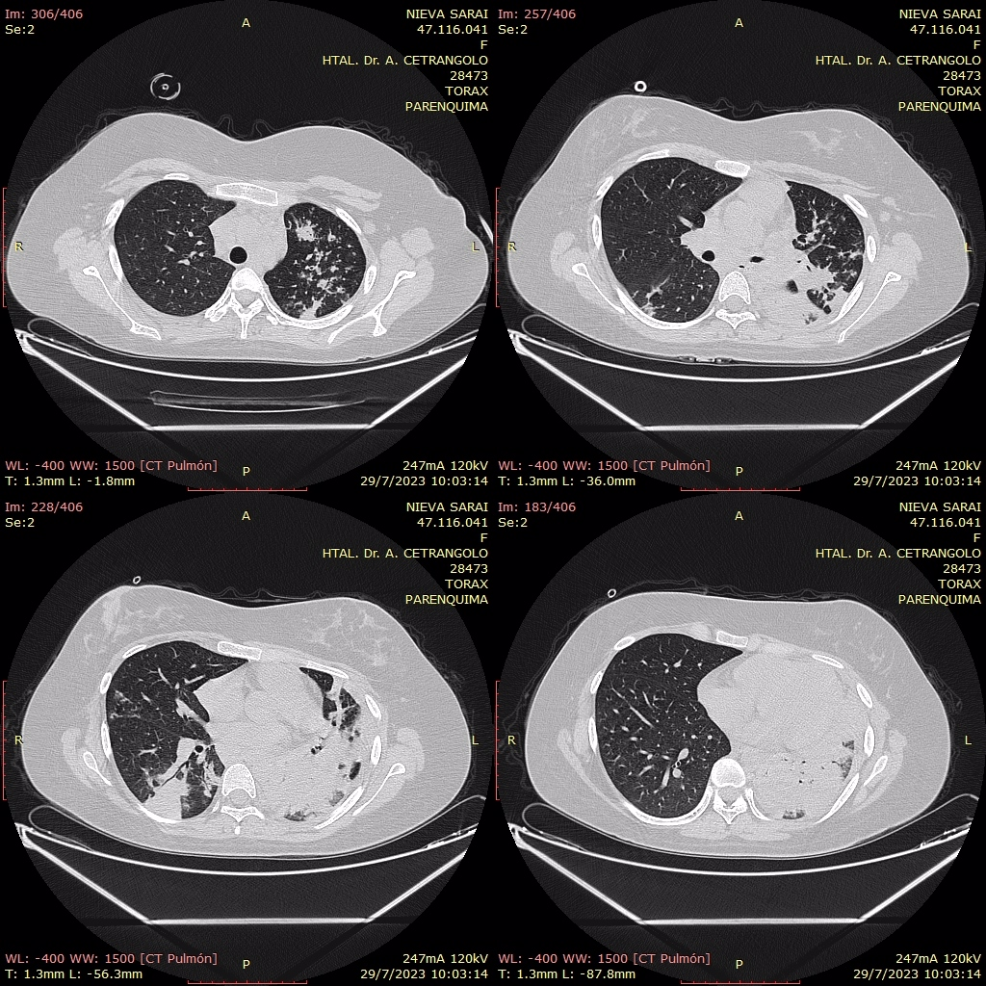
NEUMONÍA COMO FORMA DE PRESENTACIÓN DE TUBERCULOSIS
P-023
ALTAMIRANO MERA, Jorge Andrés | BOCCA, Xavier | ANDINI, Agustin | GRODBITZKY, Laura | TABAJ, Gabriela | RIOS, Jesica | MORANDI, Valeria | MALAMUD, Patricia
HOSPITAL ZONAL ESPECIALIZADO DE AGUDOS Y CRÓNICOS "DR. ANTONIO A. CETRÁNGOLO"
Introducción: La Neumonía Tuberculosa es una forma grave de presentación de la tuberculosis pulmonar, cuyas características clínicas inducen al diagnóstico erróneo de Neumonía bacteriana, especialmente al diagnóstico de Neumonía neumoccócica. Existen formas poco frecuentes y de presentación especial de la Tuberculosis como es la Neumonía Tuberculosa.
Caso clínico: Femenino de 17 años con cuadro clínico de 5 meses de evolución caracterizado por fiebre, disnea y toracodinia derecha. Estable, sin datos positivos al laboratorio. TAC de tórax con consolidación y broncograma aéreo en LII, segmento anterior LSI.BAL positivo para GeneXpert, orina x3 para BAAR positivo en bajo nivel; por lo que se interpreta el cuadro como Tuberculosis diseminada.
Discusión y Conclusiones: El presente reporte presenta el caso de una Neumonía Tuberculosa, BAAR positivo, en una mujer hospitalizada en nuestro servicio. En cuanto a las manifestaciones clínicas, fundamentalmente la fiebre, tos y pérdida de peso han sido descritas en otros reportes como hallazgos muy frecuentes. A pesar de ser una forma grave de Tuberculosis, si se diagnostica oportunamente como en el caso que se ha presentado, el paciente puede curar satisfactoriamente, no presentando secuelas y lesiones residuales.
Meili Wei, Yongjie Zhao, Zhuoyu Qian, Biao Yang, Jun Xi, Jun Wei, Bikui Tang, Pneumonia caused by Mycobacterium tuberculosis,
doi.org/10.1016/j.micinf.2020.05.020.

